Slide 1
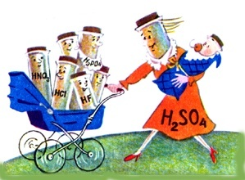
Кислоты.
Классификация и свойства.

Slide 2
Назовите известные вам кислоты?
HNO3
H2SO3
H3PO4
HBr
H2CO3
H2SO4
H2SiO3
HF
H2S
HNO2

Slide 3
Классификация кислот
Наличие кислорода
Основность
Растворимость в воде
Летучесть
Степень ЭД
Стабильность

Slide 4
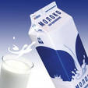
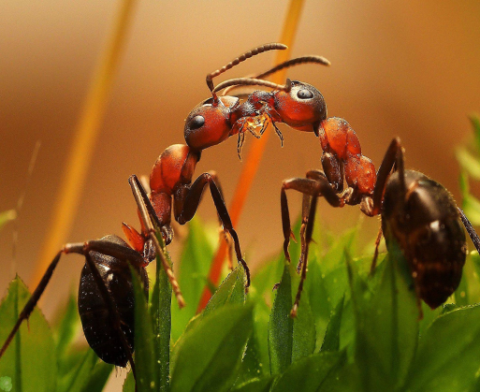
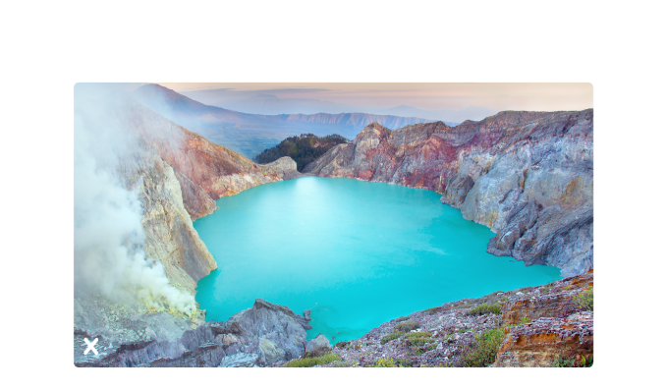
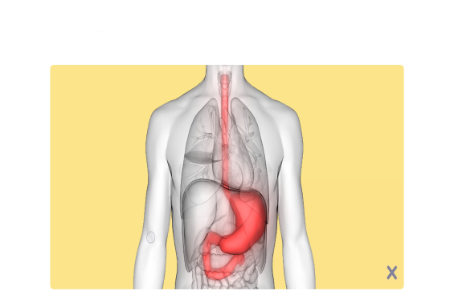

Slide 5
Н2СО3
По наличию кислорода | Кислородосодержащая | +
 | Безкислородосодержащая
По наличию водорода | Одноосновная
 | двухосновная | +
 | многоосновная
По растворимости | Растворимая | +
 | Нерастворимая
По летучести | Летучая
 | Нелетучая | +
По стабильности | Стабильная
 | нестабильная | +

Slide 6
H2SO4
По наличию кислорода | Кислородосодержащая | +
 | безкислородосодержащая
По наличию водорода | Одноосновная
 | двухосновная | +
 | многоосновная
По растворимости | Растворимая | +
 | Нерастворимая
По летучести | Летучая
 | нелетучая | +
По стабильности | Стабильная | +
 | нестабильная

Slide 7
HCI
По наличию кислорода | Кислородосодержащая
 | Безкислородосодержащая | +
По наличию водорода | Одноосновная | +
 | двухосновная
 | многоосновная
По растворимости | Растворимая | +
 | Нерастворимая
По летучести | Летучая | +
 | Нелетучая
По стабильности | Стабильная | +
 | Нестабильная

Slide 8
H2SiO3
По наличию кислорода | Кислородосодержащая | +
 | Безкислородосодержащая
По наличию водорода | Одноосновная
 | двухосновная | +
 | многоосновная
По растворимости | Растворимая
 | Нерастворимая | +
По летучести | Летучая
 | Нелетучая | +
По стабильности | Стабильная
 | Нестабильная | +

Slide 9
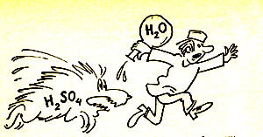
Техника безопасности
Относительно смешивания серной кислоты с водой с давних пор существует строгое правило: «Сначала вода, потом кислота, иначе произойдет беда».

Slide 10
Цвет индикатора
 | Лакмус | Фенолфталеин | Метилоранж
Кислая | Красный | Бесцветный | Красный
Щелочная | Синий | Малиновый | Желтый
Нейтральная | Фиолетовый | Бесцветный | Малиновый

Slide 11
Химические свойства
Металлы | Неметаллы
Оксиды металлов | Оксиды неметаллов
Основания | Кислоты
Соли

Slide 12
Химический диктант
100 100 10 10
Оценка | Число ошибок
«5» | 0
«4» | 1, 2
«3» | 3, 4
«2» | 5 и более

Slide 13
ДОМАШНЕЕ ЗАДАНИЕ
§29
Домашний эксперимент.
1. Налейте в стакан немного воды и добавьте половину чайной ложки питьевой соды. К образовавшемуся раствору прилейте столовую уксуса. Вместо уксуса можно использовать для опыта лимонную кислоту, предварительно растворив ее в воде. Опишите свои наблюдения.
2. Возьмите немного яичной скорлупы и поместите в чашку, разбейте сюда же столового уксуса или раствора лимонной кислоты. Опишите свои наблюдения

